Slide 1

PictoPlay Catalogus 2026

Slide 2
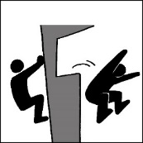
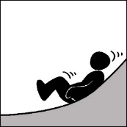
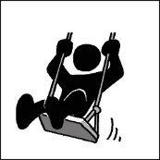
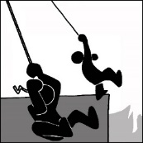

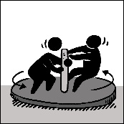
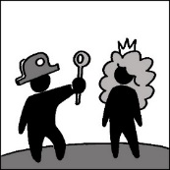
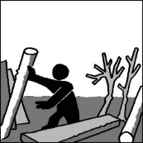

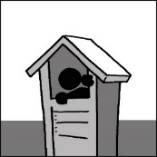
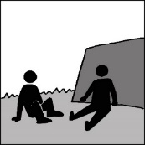

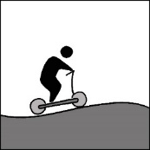
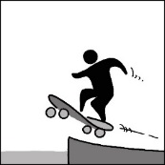
SPEL-
VORMEN
Klimmen en
springen
Glijden
Schommelen
Slingeren
Evenwicht
Draaien en
zwieren
‘Doe alsof’ spel
Bouwen
Griezelen
Uitkijk
Rustig zitten, chillen
Balspelen
Fietsen en Steppen
Skaten, bladen

Slide 3
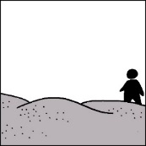
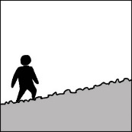
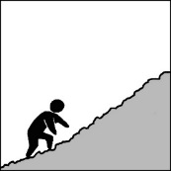
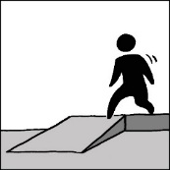
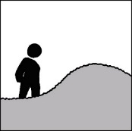
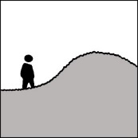
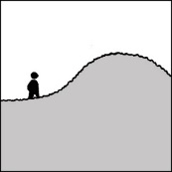
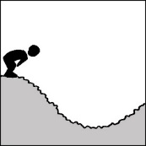
HOOG
EN LAAG
Kleine bulten
Zachte helling
Steile helling
Hellend vlak
Kleine heuvel
Middelhoge heuvel
Hoge heuvel
Grote put

Slide 4
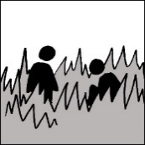
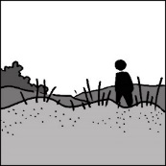
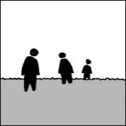
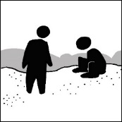
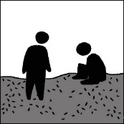
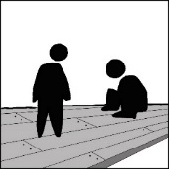
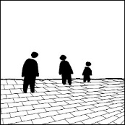
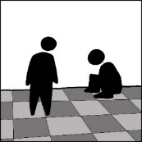
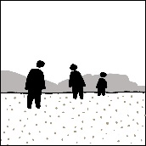

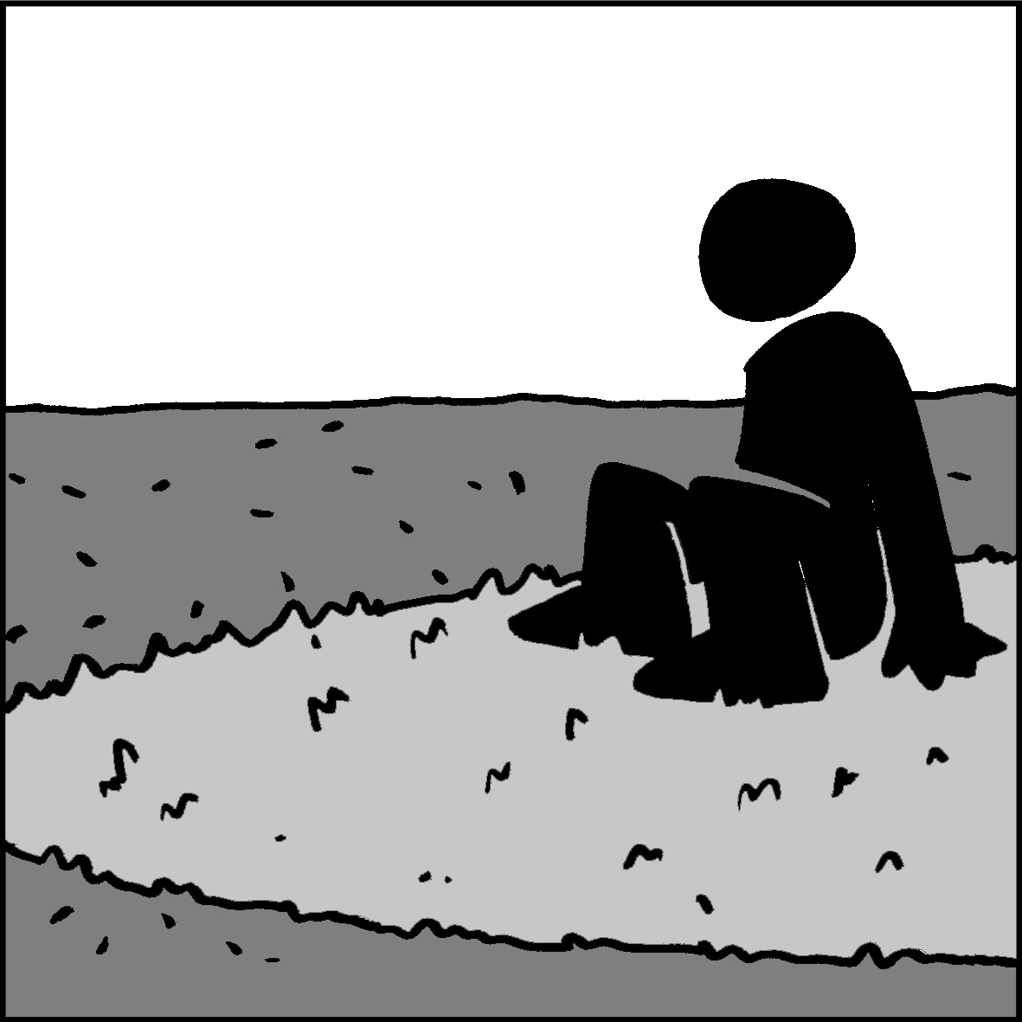
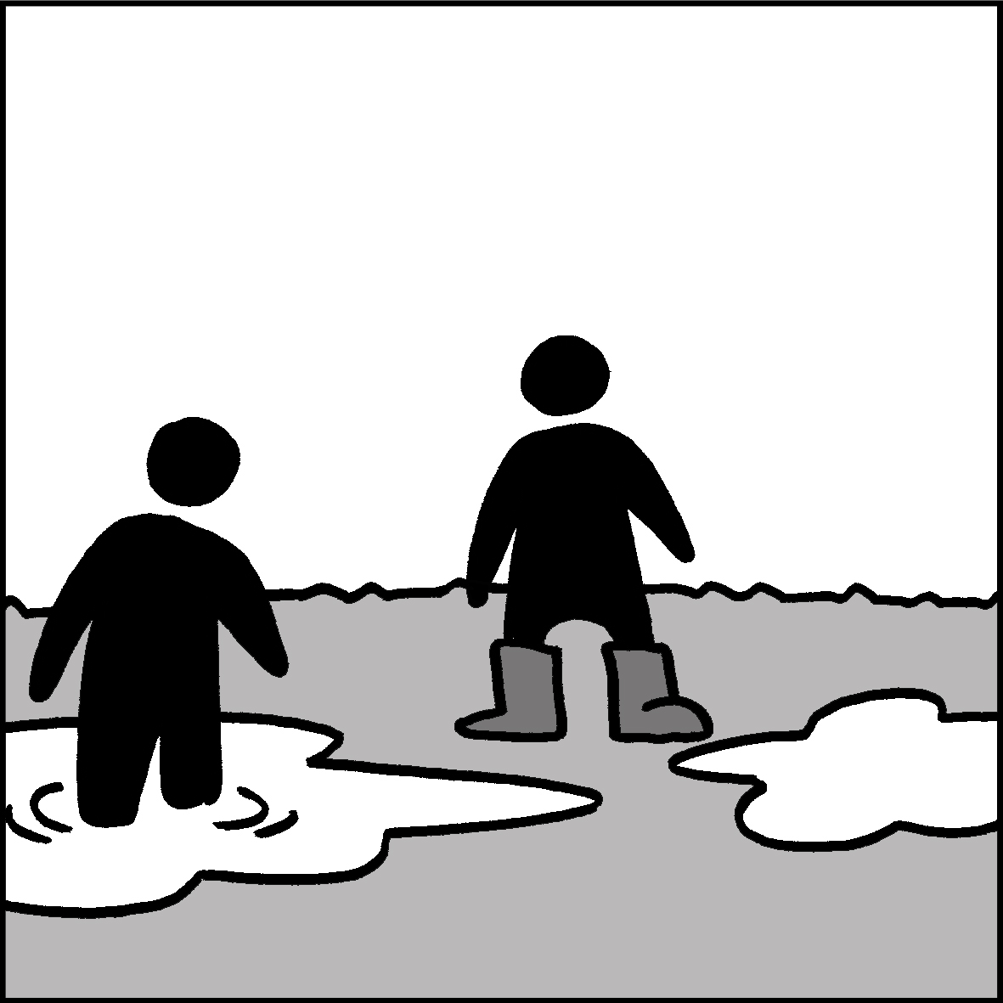
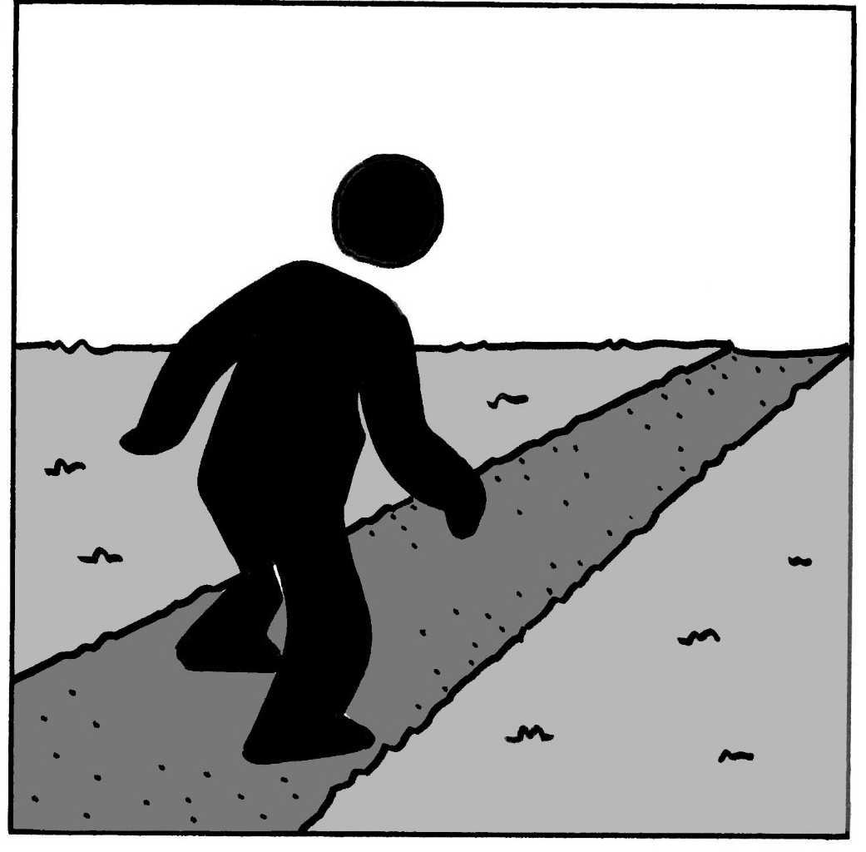
ONDER-GROND
Lang gras
Wild land
Open grasveld
Zand
Boomschors
Houten vloer
Stenen vloer
Rubbertegels
kiezels
Bloemen-weide
Kort gras/
gazon
Modder
Muur afbreken
Paadje

Slide 5
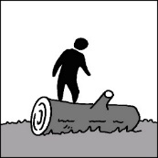
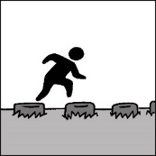
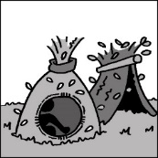
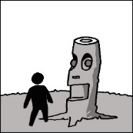
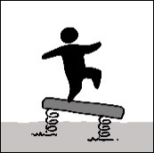
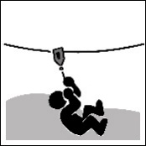
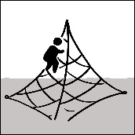

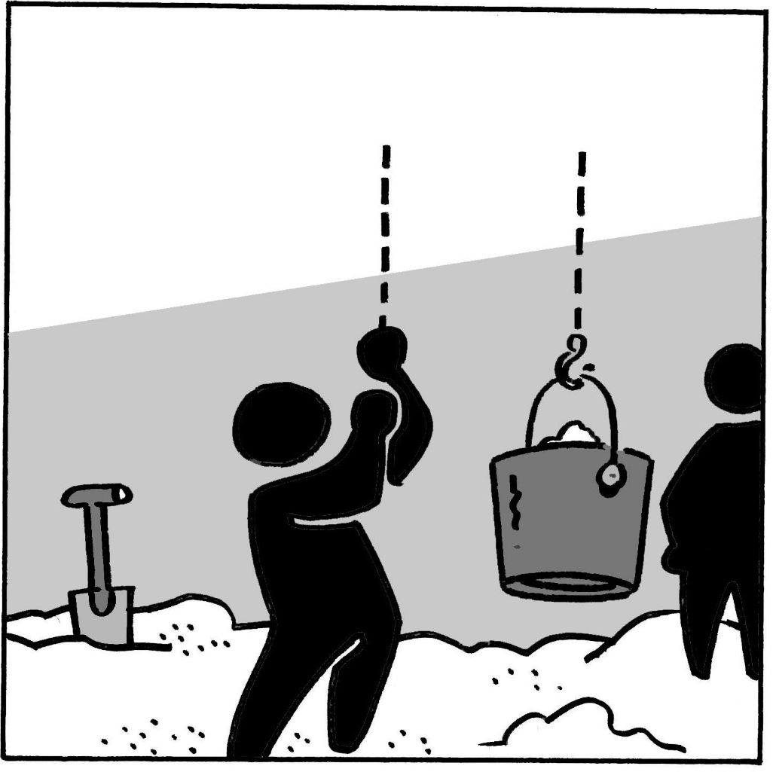
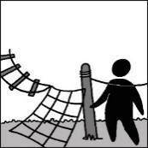
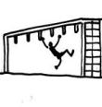
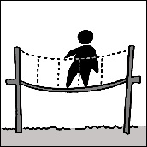
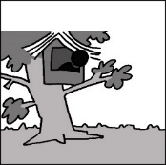
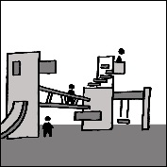

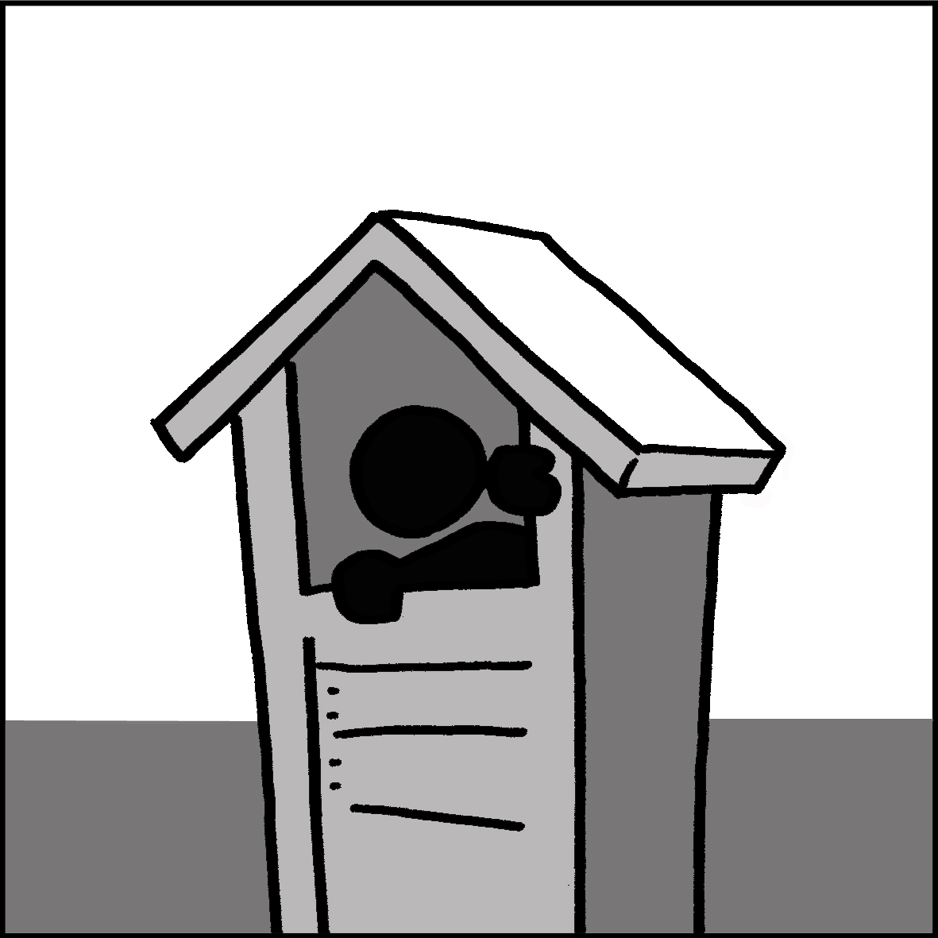
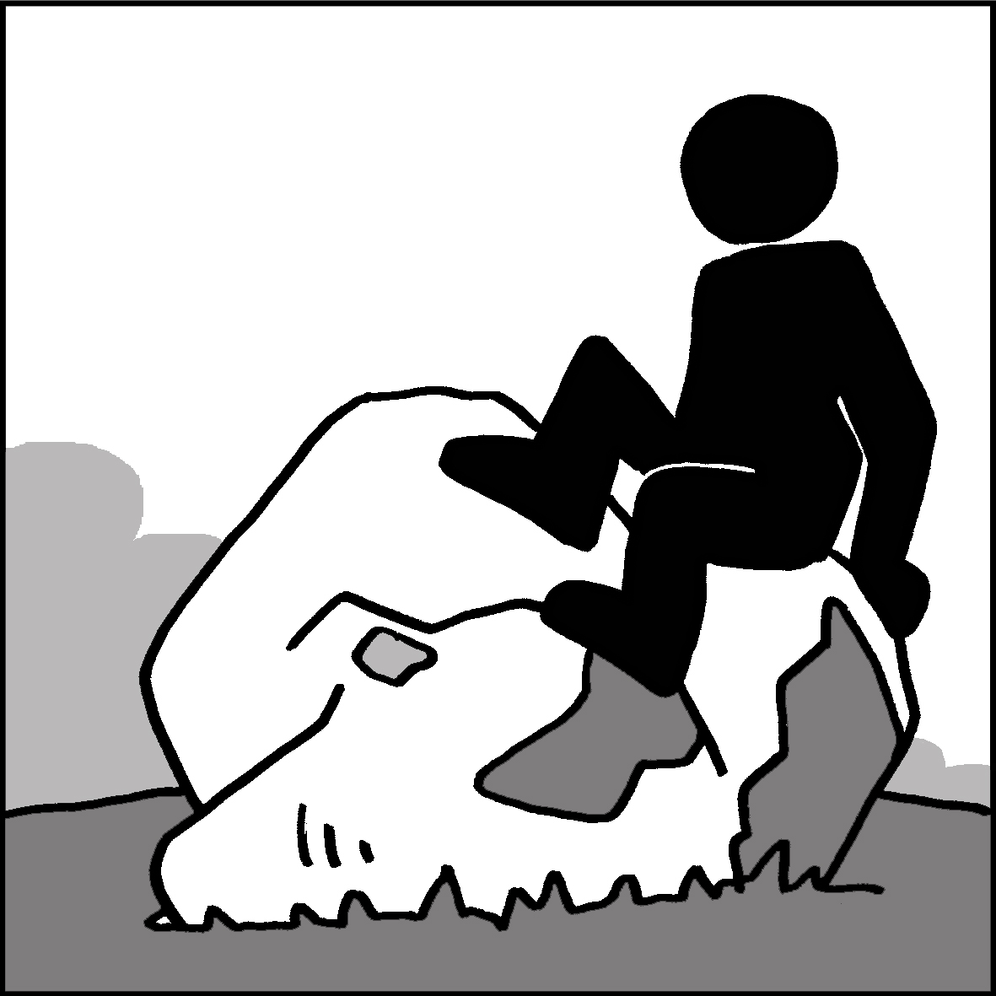
SPEELELE-MENTEN
Losse takken
Liggende boom- stam
Boomstam-schijven
Wilgenhut
Boombeeld
Calisthenics
Klimding
Schommel
Veerfiguur
kabelbaan
Klein Speel-
toestel
Klimpiramide
Evenwichtsbalk
Draaitoestel
Zandspel
Touwen en klimmen
Hangbrug
Boomhut
Groot speeltoestel
Beklimbare kunst
Glijden
Huisje
Klimrots
Vogelnest-schommel

Slide 6
SPEEL-HOEK
Bibliotheek
Verkleedhoek
Bouw- of timmerhoek
Circushoek
Dierenhoek
Muziek
Fantasieplek
Griezelplek
Keukenhoek
Leeshoek
Rustige plek
Schaduwhoek
Tekenatelier
Tentoonstellings-
muur
Uitkijkplek
Podium

Slide 7
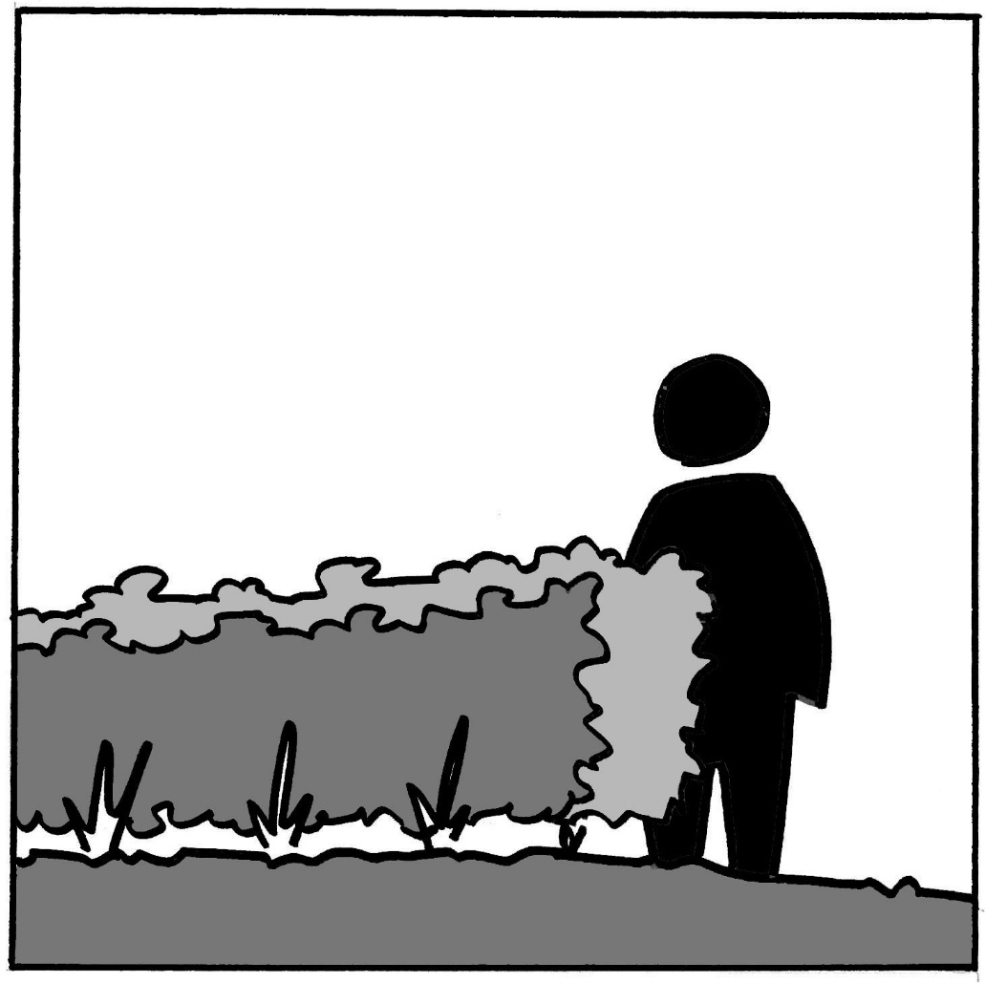
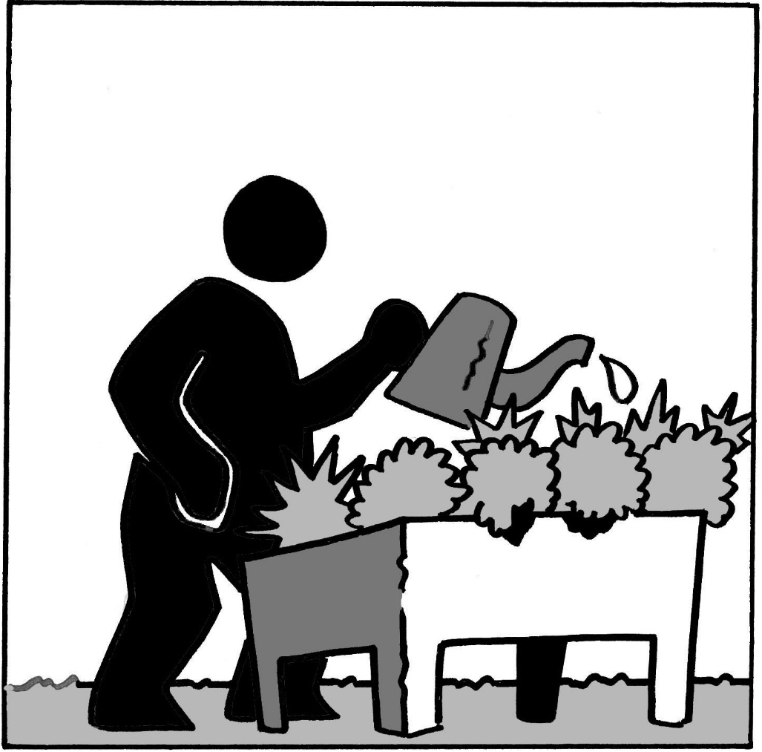
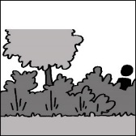

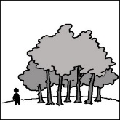











SPEEL-NATUUR
Boom
Klimboom
Rare boom
Fruitboom
Haag
Muurplant
Moestuinbak
Struik
Struikgewas
Holle struik
Klein bosje
Groot bos
Donker bos
Serre
Bloemen-weide
Open grasveld
Lang gras
Wild land
Plantenbak
Straatboom
Losse stenen
Bessenstruik
Boomstam-schijven
Groententuin
Insectenhotel
Boomstam
Wilgenhut
Hek
Losse takken
Boombeeld
Boomhut

Slide 8



SPORT
Calisthenics
Voetbalveldje
Ander balspel
Fitness buiten
Basketkorf
Net
Looppiste

Slide 9










ZITTEN EN HANGEN
Gewone bank
Zitblok
Liggende boom- stam
Fietsduikelrek
Rustig zitten, chillen
Oplaadpunt
Wifi
Zelfgemaakte bank
Picknickbank
Rots
Zittrapjes
Afdak
Ligbank
Romantisch plekje
Zitarena
Verborgen plekje
Speciale bank
Bank rond boom
Beklimbare kunst
Schommelbank
Toilet
Verlichting
Podium
Boomzitje
Hangmat
Snoepautomaat

Slide 10
















WATER
Modder
Ondiepe plas
Dieper water
Goot - greppel
Dam
Eilandje
Steiger boven water
Drinkfontein
Kleine fontein
Waterpomp
Zwemwater
Waterrad
Watervalletje
Grote fontein
Trekvlot
Sluis

Slide 11






























STRAAT EN PLEIN
Brede stoep
Veilige oversteek
Pakjesautomaat
Stoplicht
Zebrapad
Hondenweide
Paaltjes
Fietsduikelrek
Plantenbak
Tegelparcours
Lijn op grond
Muurtekening
Muurplant
Fietsenstalling
Fietsherstel-punt
Straatboom
Bushalte
Hellend vlak
Rail
Grasperkje
Vuilbak
Doorgang
Fietspad
Fietspad met stippellijn
Fietssuggestie-strook
Afgescheiden fietspad
Stopstreep
Schoolstraat
Regenboog-
zebrapad
Voorrang
Fietszone
Rondpunt
Auto’s in één richting
Zone 30
Verkeers-drempel
Middeneiland
Hek
Autovrije straat
Paadje
Wegversmalling
Woonerf

Slide 12


WIELTJES
Skaten, bladen
Rail
Kicker ramp
Step- en fietsparcours
BMX- of fietsparcours

Slide 13

SPEL-
VORMEN
KNIP de
leukste dingen
uit.
Jullie hebben in totaal … muntjes
HOOG
EN LAAG
ONDER-GROND
SPEEL-NATUUR
SPEELELE-MENTEN
SPEEL-HOEK

Slide 14
SPORT
KNIP de
leukste dingen
uit.
Jullie hebben in totaal … muntjes
ZITTEN EN HANGEN
WATER
STRAAT EN PLEIN
WIELTJES

